Slide 1
ГБоу СПО «Осташковский техникум» ПРОЕКТ «Избирательный процесс. Избирательное право»
Автор: преподаватель права
– Козлякова Ольга Анатольевна.
г. Осташков, 2013 г

Slide 2
Краткая аннотация проекта
Политический выбор - это всегда раздумье, поиск новых доводов и аргументов. Политический выбор - это степень нашей готовности мыслить по- государственному, это умение отличить истинного государственного деятеля от резвого политика, гинувшего "во власть" только ради собственной наживы. задумайтесь: чем отличается политик от государственного деятеля? По мнению Уинстона Черчилля, видного британского политического деятеля, "политик ориентируется на следующие выборы, а государственный деятель - на следующее поколение". С момента совершеннолетия право выбирать станет и вашим конституционным правом, а вместе с тем и гражданским долгом. Помните о том, что "плохие деятели избираются хорошими гражданами... не участвующими в голосовании"(Д.Натан). Часто люди жалуются на то, что тот или иной депутат не справляется с возложенной на него ответственностью, не помогает людям справиться с проблемами! А если люди не ходили на выборы, то они его не выбирали! Тогда предъявлять к нему какие - либо претензии безосновательно. Быть избирателем - сложная и ответственная задача. Ведь только участвуя в политической жизни, мы можем действительно изменить свою жизнь или жизнь своих близких в лучшую сторону.

Slide 3
Описание проблемы
Низкая политическая активность молодого поколения;
Неумение принимать решения, делать сознательный выбор и влиять на решения серьёзных вопросов;
Не понимание роли избирателя на современном этапе развития нашего общества

Slide 4
Основные цели и задачи
Цель проекта:
сформировать у студентов осознанное понимание необходимости участия в судьбе государства;
Задачи проекта:
активизировать студентов;
реализовать знания студентов в области права;
сформировать положительное отношение друг к другу;
способствовать формированию четких жизненных позиций, таких как: принятие ответственных решений, доброжелательное отношение к людям и т.д.;
сформировать умение разрешать конфликтные ситуации;
привить навыки оценочной деятельности (умение обосновать свое отношение к событиям и их участникам);
научить использовать дополнительную информацию в разных источниках.

Slide 5
Механизмы реализации проекта
создание «Клуба молодых избирателей» из студентов техникума;
разработка плана его работы;
формирование партии и разработка её программы;
проведение съезда партии и выборы её лидера;
организация и проведение конкурсов:
лозунг и презентация на тему: «Мы идём на выборы»;
«Лучшая эмблема партии»;
создание агитбригады и агитационного материала;
акция – «Памятка молодому избирателю»;
связь с ТИК г. Осташкова;
олимпиада по избирательному праву;
разработка классного часа «Твой голос имеет значение!»;
участие в районной деловой игре «Наш выбор» с рекламным видеороликом партии.

Slide 6
ИНСТРУМЕНТАРИЙ
Инициативная группа Проекта – члены «Клуба молодого избирателя»;
Координаторы Проекта – преподаватели ОД и СД;
Участники Проекта – студенты техникума, мастера п/о, преподаватели, библиотека техникума, ТИК г. Осташкова, комитет по делам молодёжи г. Осташкова;
Интернет ресурсы;
Использование программ MS Office Word, Power Point

Slide 7
Ожидаемый (планируемый результат)
1) активизация жизненной позиции молодёжи путём создания «Клуба молодого избирателя»
2) формирование таких компетенций как:
принимать ответственные решения;
участвовать в принятии групповых решений;
разрешать конфликтные ситуации;
находить и использовать дополнительную информацию, в разных источниках;
уметь делать осознанный выбор, основанный на знаниях и практических навыках, а не на интуиции или личной симпатии.
Один из главных прогнозов и ожидаемых результатов – воспитание в самих себе ответственного толерантного сознания и поведения в повседневной жизни

Slide 8
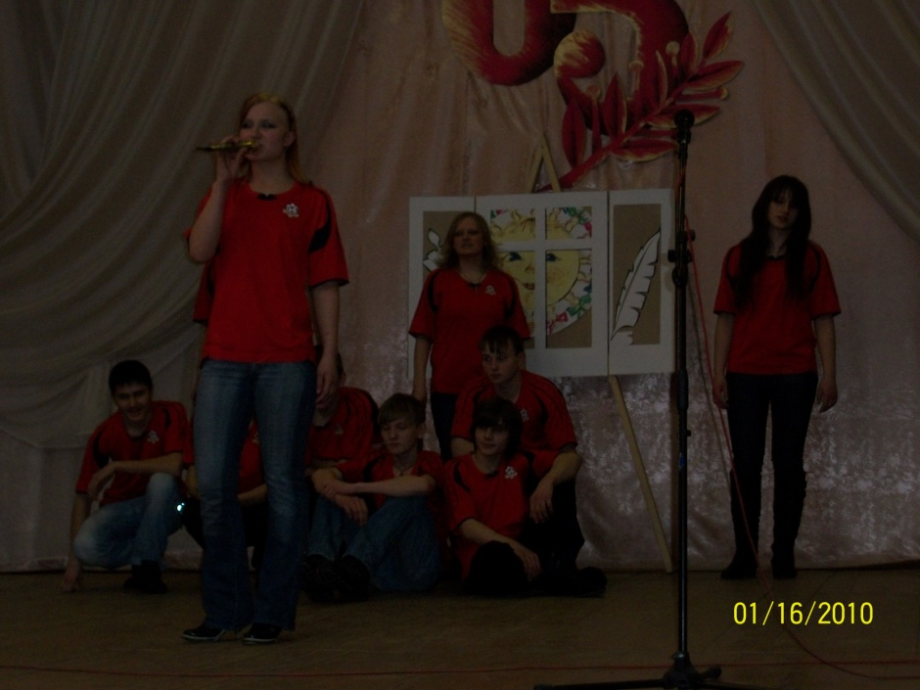
Клуб молодого избирателя (агитбригада)

Slide 9
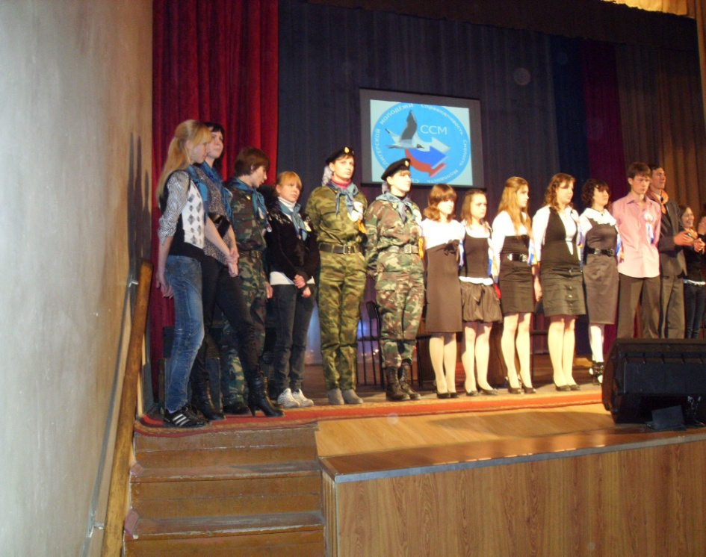
Съезд селигерской молодёжи

Slide 10
Районная деловая игра «НАШ ВЫБОР»

Slide 11
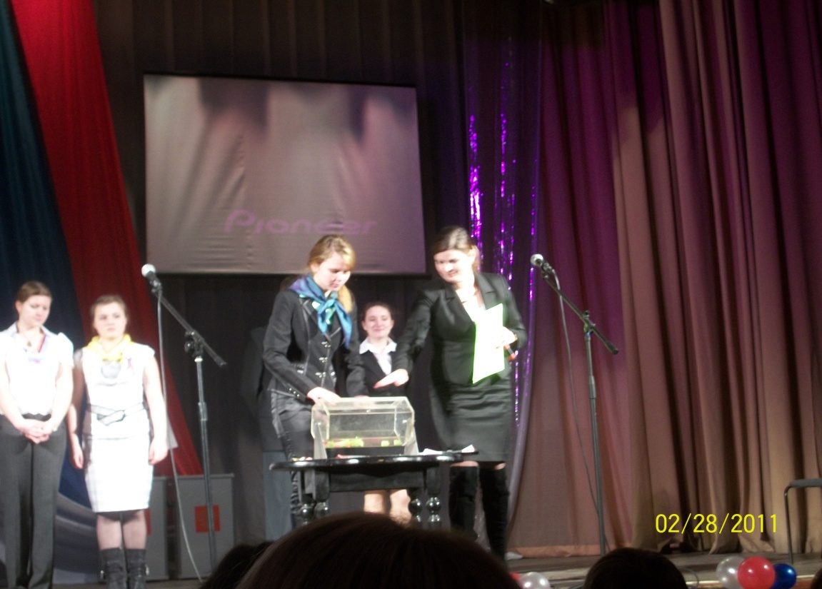
Мы выбираем!

Slide 12
